Slide 1
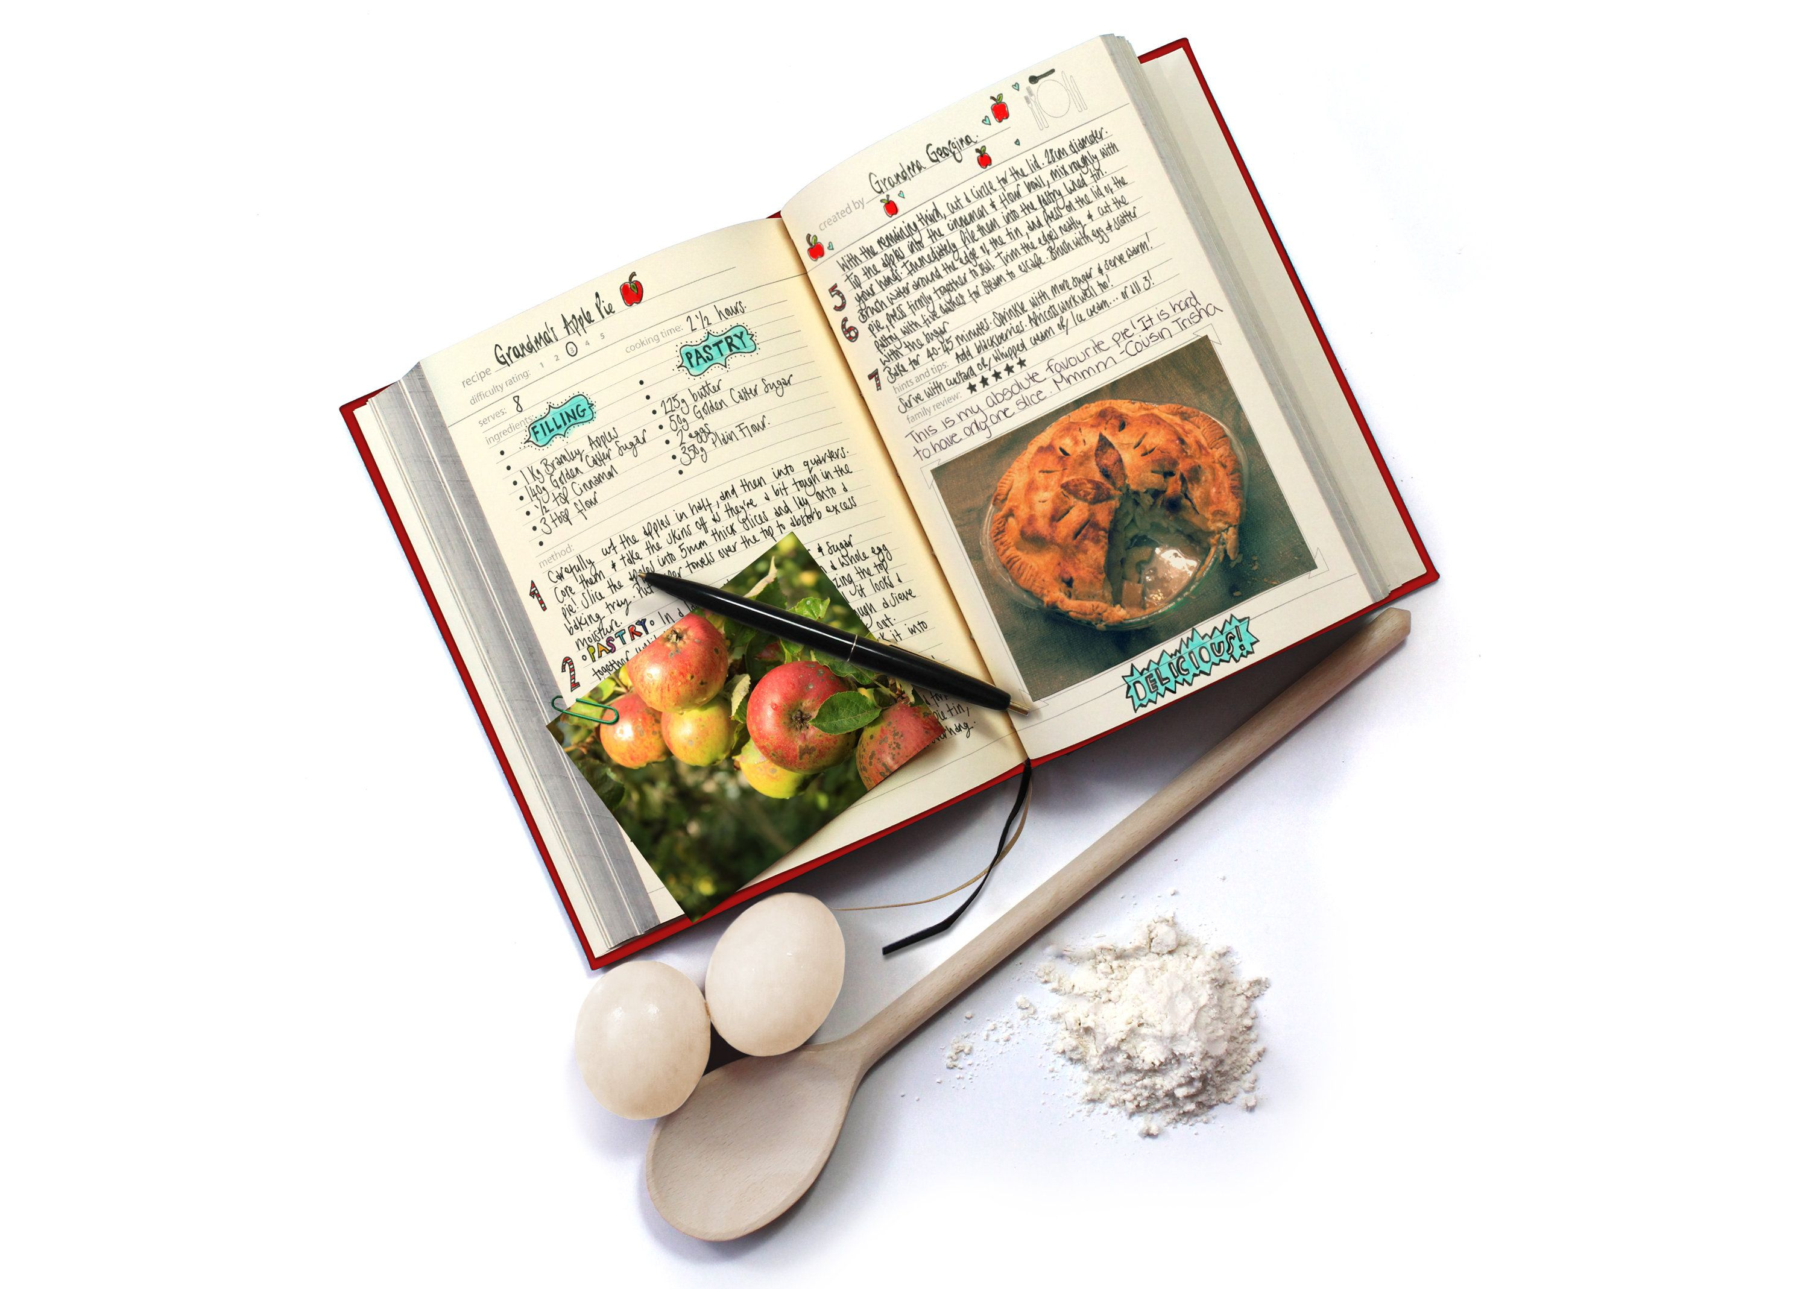
Книга рецептов
Жданова Мария
Олешицкий Влас

Slide 2
Идея и цель проекта:
Создать удобный и функциональный веб-сайт, представляющий собой электронную книгу рецептов, где пользователи смогут легко находить, добавлять и сохранять рецепты различных блюд.
Цель проекта: Разработать интуитивно понятный и адаптивный платформенный ресурс.

Slide 3
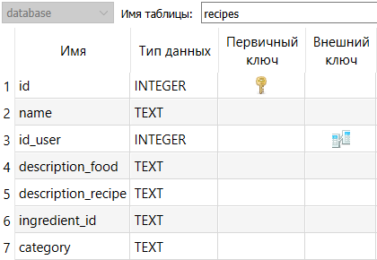
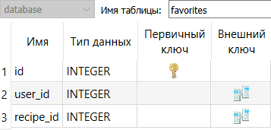
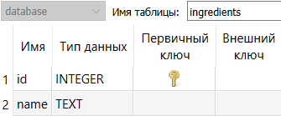
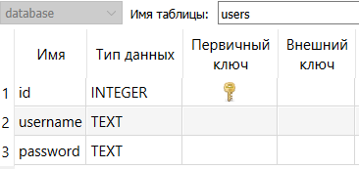
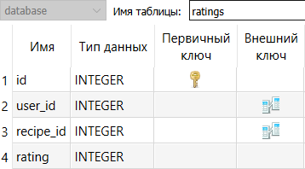
База данных:
Проект реализует работу с базой данных. В БД храниться логин и пароль пользователя, его избранные рецепты, сами рецепты, рейтинг и ингредиенты. Работа с базой данны хFlask_SQLAlchemy - расширение для Flask, позволяющее работать с базами данных через объектно-реляционное отображение (ORM). Его преимущества: упрощает определение моделей (например, User, Recipe, Rating, Favorite, Ingredient).

Slide 4

Основной фреймворк
Flask — легковесный веб-фреймворк для Python. Он обеспечивает:
Диспетчеризацию URL-маршрутов.
Отрисовку HTML-шаблонов с использованием системы шаблонов Jinja2.
Управление сессиями, что позволяет хранить данные авторизации (например, имя пользователя).
Обработку запросов (GET, POST и т.п.) и возвращение ответов (HTML, JSON и т.д.).

Slide 5

Дополнительные библиотеки
Работа с безопасностью и обработкой файлов – Werkzeug;
Обработка изображений - Pillow (PIL);
Визуальное оформление – Bootstrap;
Механизм Flash-сообщений

Slide 6
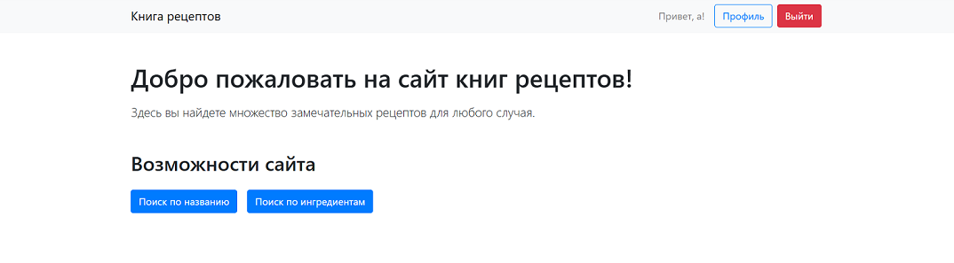
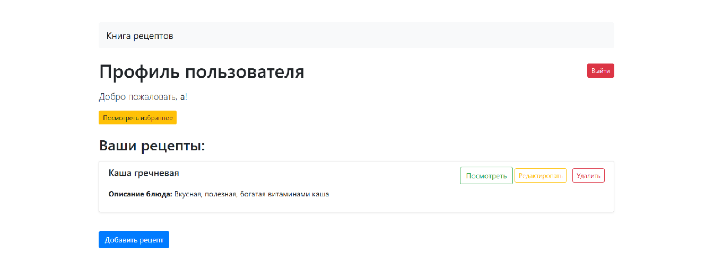
Главный экран и профиль пользователя

Slide 7
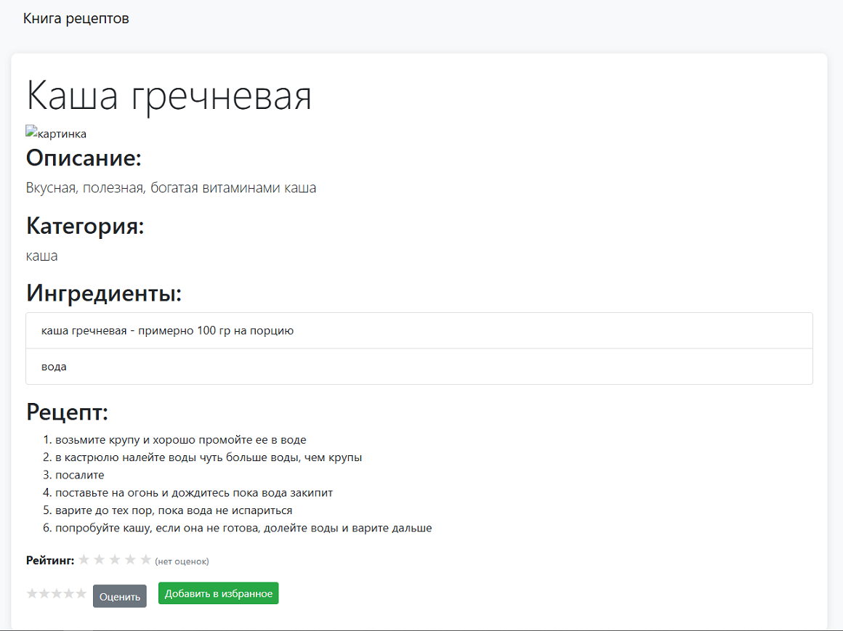
Экран с рецептом

Slide 8
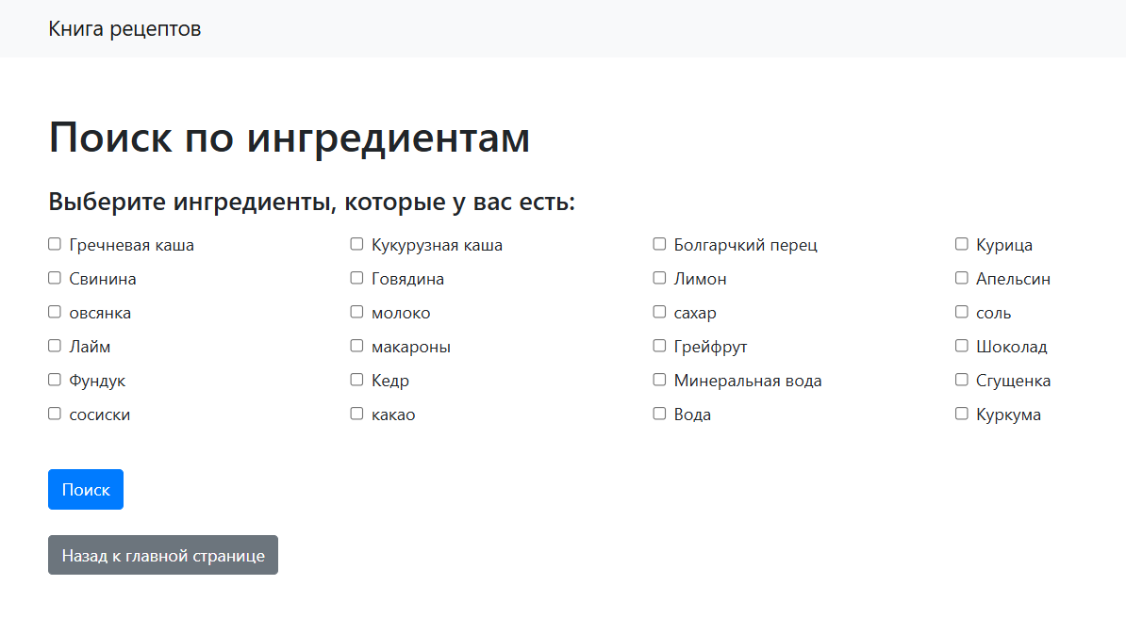
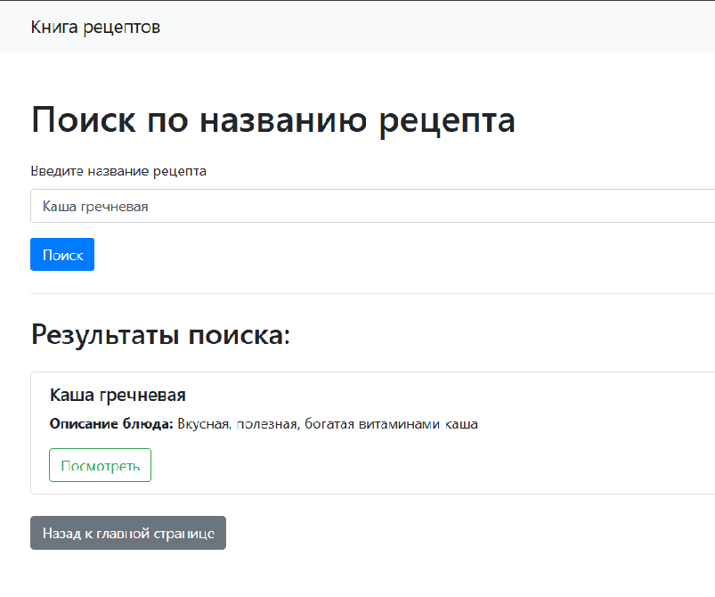
Поиск ингредиентов

Slide 9
Спасибо за внимание!

